Slide 1
Person Re-Identification
李砚业
Notes:
大家好, 我是李砚业, 今天想和大家分享几个有关人的重识别的算法

Slide 2
Flowchart
Feature Extraction – Robust
Feature Expression – Discriminative
Similarity Evaluation – Effective
Feature Extraction
Feature Expression
Similarity Evaluation
Notes:
问题背景之前gqp同学已经介绍过了, 我就不再赘述, 我今天相结合我的理解介绍几篇论文.
首先, 我想说明一下我理解的人的重识别中的几个大题步骤
第一, 是特征的提取, 之前有不少同学都有涉及到各种特征, 比如SIFT, 颜色直方图, 这不是我今天的主要内容,
第二, 从图像中提取的特征如果直接使用效果肯定不会太好, 必须要设计一种特征的表达, 换句话说如何利用提取出的特征, 以达到最高的辨识力.
第三, 特征处理完毕之后, 需要对图片基于获得到的特征进行相似度的评估.

Slide 3
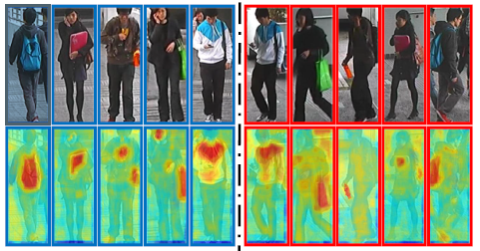
Unsupervised Salience Learning
Characteristic
Unsupervised learning
Less constraint on training data
Salience detection
Discriminative
Reliable
Notes:
Unsupervised Salience Learning for Person Re-Identification
用于人的重识别的无监督显著性学习
这篇文章是发表在CVPR2013上的, 作者是来自香港中文大学的研究者
首先我想介绍一下这篇文章的几个特点.
这篇文章用的是无监督的学习方法, 有标签的人像往往需要人工参与标注, 而无标签的人像相对而言容易获得, 并且数量较多, 进而有一定的优势.
这篇文章提出的无监督学习是用于学习一个叫Salience的概念, 在之前的讨论班中有学姐也讲过了Salience, 但这篇文章中的Salience并不是同一个概念,
下面我根据论文中的插图解释一下,这篇文章中什么是Salience.
这下面有五个不同的人, 每个人有来自两个视角的两张照片,
所谓的Salience, 一是可以区别与一个人与其他人的部分, 比如这位女士上半身的红色物体,
二是同一个人在不同视角中的不变量, 比如这位男士的衣服, 上半部分是蓝色,下半部分是白色, 这在两个视角都可以清晰地得到
这两个特点就是对Salience的要求

Slide 4
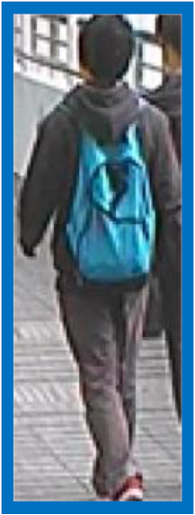
Unsupervised Salience Learning
Feature Extraction
Grid-style segmentation
Algorithm
Color Histogram
SIFT
Notes:
下面简单介绍一下这篇文章的特征提取方法
首先, 作者采用了均匀网格分割的方法, 将图片分割成规则的m*n的块阵列
然后, 作者分别对每个块提取了颜色直方图和SIFT做为特征, 一是考虑到颜色因素, 二是考虑到细节因素

Slide 5
Unsupervised Salience Learning
Salience
Requirements
Discriminative
Reliable
How to learn?
Notes:
如前所说, Salience应该要有辨识度和稳定性, 那么如何无监督地学习这种块呢
作者提出了两种方法

Slide 6
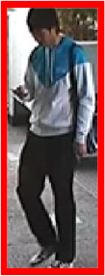
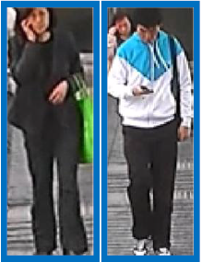

Unsupervised Salience Learning
Salience Learning
Adjacency constrained search (ASC)
Search set $𝒮\left(x_{m,n}^{A,p},x^{B,q}\right)$
$$𝒮\left(x_{m,n}^{A,p},x^{B,q}\right)=\left\{𝒯^{B,q}\left(y\right) | y∈\left[m−l,m+l\right]\right\}$$
$𝒯^{A,p}\left(m\right)$ - $m^{th}$ row of $p^{th}$ image taken by camera $A$
Notes:
在介绍两方法之前, 需要先介绍一下一些记号与一个简单的搜索策略
x如果既有上标和下标,那是一个块
上标是视角编号和图片索引
下标是在这张图片内的坐标
x如果如果没有下标只有上标
那x就是整张图片
Search set的含义是, 在Bq图内寻找和Apmn块相似的块的范围
AP这张图片是做为接下来介绍的主题, APMN是主要用于解释的块
这个搜索策略是假定图片之间的垂直偏差不超过±l, 也就是说同一个位置在不同的视角高度相差不会太大, 最多是±l,
这便极大地缩小了相似块的搜索范围

Slide 7
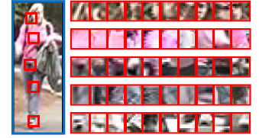

Unsupervised Salience Learning
Salience Learning – K-Nearest Neighbor Salience
Use ASC to search in each image, to obtain $X_{nn}\left(x_{m,n}^{A,p}\right)$
$$X_{nn}\left(x_{m,n}^{A,p}\right)=\left\{x|\underset{\tilde{x}∈{\tilde{𝒮}}_{p,q}}{argmax}{s\left(x_{m,n}^{A,p},\tilde{x}\right)} \right\}$$
$$q=1,2,…,N_{r}$$
Notes:
作者提出的第一种Salience是基于K近邻的salience,
假设我们有一张目标图片, 需要在库中进行重识别,
首先需要对对目标图片的每一个块都进行如下操作:
在库的每一张图片对应的search set中搜索最相似的块, 并存入Xnn
对一张图片有m*n个Xnn, 每个Xnn均有Nr个块

Slide 8

Unsupervised Salience Learning
Salience Learning – K-Nearest Neighbor Salience
Salience score – Distance of the $k$-th nearest neighbor
$$score_{knn}\left(x_{m,n}^{A,p}\right)={dist}_{k}\left(X_{nn}\left(x_{m,n}^{A,p}\right)\right)$$
$$k=N_{r}/2$$
Salient patch enjoys higher $score$
Notes:
我们对每一个patch都建立了大小为Nr的一个Xnn集合, 期中包括这个块在其他图片中的相似块,
Score得分 取Xnn集合中距离该patch第k近的 到 该patch的距离
Score的分越高, 说明这一patch在是有salience特征的
Why?
从score生成的过程我们可以知道, Xnn中的块应该是各自图片中最像apmn的块,
如果score得分很高, 说明第k块很不像apmn这一块, 换句话说, 在Xnn中与apmn类似的块是有限的, 进而说明apmn有一定的salience特性
相反地, 如果这些Xnn中的块都很像apmn, 因而第k块必然与apmn很接近, score得分很低, 那么说明apmn并不是一个具有salience的块
所以score可以标明salience的特征

Slide 9

Unsupervised Salience Learning
Salience Learning – One-Class SVM Salience
Based on $X_{nn}\left(x_{m,n}^{A,p}\right)$, use OCSVM to compute the $score$
Determine a hyper-sphere containing $X_{nn}\left(x_{m,n}^{A,p}\right)$ by means of OCSVM, and calculate $score$ with the most ‘centered’ point
Notes:
作者还提出了另一个计算Salience Score的算法,
这一算法也是基于之前求出的Xnn,
具体做法是在高维空间中求出一个尽可能超球面包络Xnn中的patch, 事实上是一个SVM问题, 只不过没有负样本, 全部样本都做为正样本,
求出这样的一个超球面之后, 用最接近球心的那一个点做为Salience Score

Slide 10
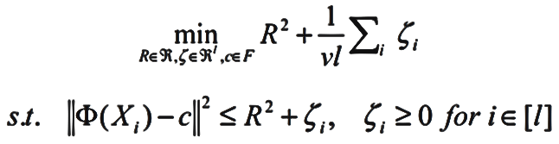
Unsupervised Salience Learning
Salience Learning – One-Class SVM Salience
Objective function
Notes:
这是上述问题的目标函数
目标是最小化超球半径加上一部分的松弛
约束条件是每一个特征落在这个球内, 但允许部分点的松弛

Slide 11
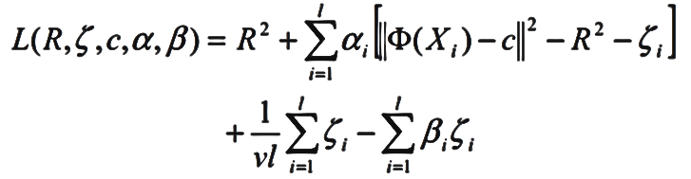
Unsupervised Salience Learning
Salience Learning – One-Class SVM Salience
Lagrangian multipliers
Notes:
由拉格朗日乘数法解决这一优化问题, 对参数邱梯度可得一下几个条件

Slide 12
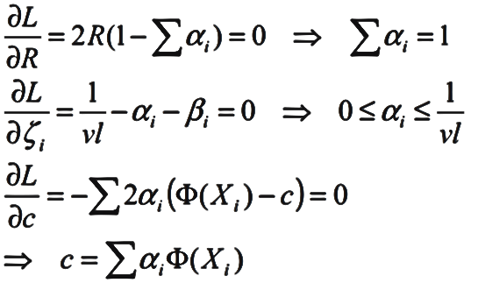
Unsupervised Salience Learning
Salience Learning – One-Class SVM Salience
Solve Lagrangian multipliers

Slide 13
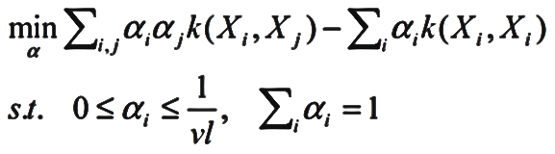
Unsupervised Salience Learning
Salience Learning – One-Class SVM Salience
Equivalent objective function
Notes:
进一步可得这一等价的目标函数和约束条件

Slide 14

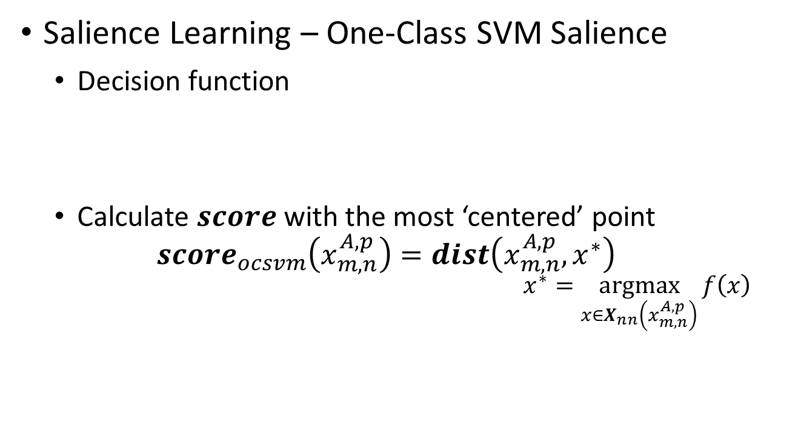
Unsupervised Salience Learning
Salience Learning – One-Class SVM Salience
Decision function
Calculate $score$ with the most ‘centered’ point
$$score_{ocsvm}\left(x_{m,n}^{A,p}\right)=dist\left(x_{m,n}^{A,p},x^{∗}\right)$$
$$x^{∗}=\underset{x∈X_{nn}\left(x_{m,n}^{A,p}\right)}{argmax}{f\left(x\right)}$$
Notes:
文章定义了一个判断函数, fx判断每一个特征点到球心的距离,
而salience分数定义为这个特征点到APMN的距离
这一特征点代表了这整个Xnn集合的分布情况, 因而可以通过这个特征点来评估salience属性

Slide 15

Unsupervised Salience Learning
Similarity Evaluation
In previous ACS, considering patch $x_{m,n}^{A,p}$ and image $x_{}^{B,q}$, denote
$$x_{i,j}^{B,q}=\underset{\tilde{x}∈𝒮\left(x_{m,n}^{A,p},x^{B,q}\right)}{argmax}{s\left(x_{m,n}^{A,p},\tilde{x}\right)}$$
Notes:
对每一个块都求出了salience之后,
Xbqij是Xapmn在图片Xbq中最相似的点, 也就是被收入Xnn的点

Slide 16
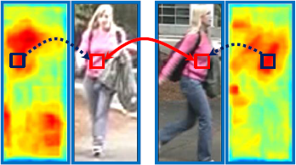
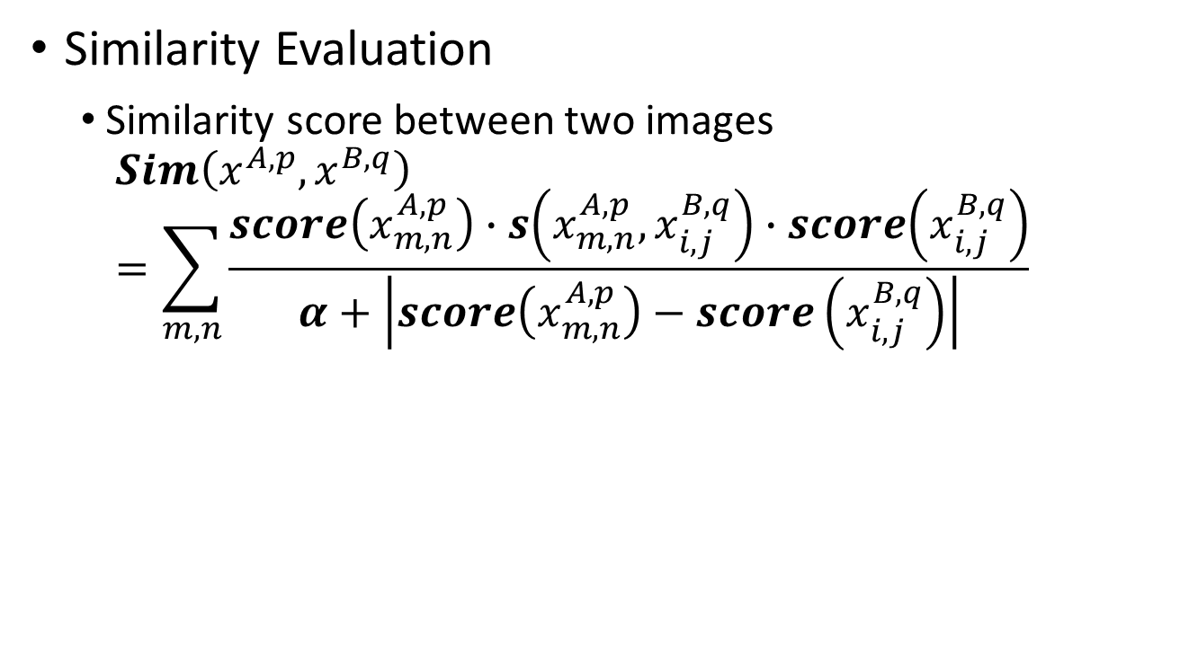
Unsupervised Salience Learning
Similarity Evaluation
Similarity score between two images
$$Sim\left(x^{A,p},x^{B,q}\right)=\sum_{m,n}{\frac{score\left(x_{m,n}^{A,p}\right)∙s\left(x_{m,n}^{A,p},x_{i,j}^{B,q}\right)∙score\left(x_{i,j}^{B,q}\right)}{α+\left|score\left(x_{m,n}^{A,p}\right)−score\left(x_{i,j}^{B,q}\right)\right|}}$$
Notes:
作者提出了这个公式来衡量两张图片之间的相似度,
对与Ap中的块Apmn, Bqij 是 Bq对应的search set中最相似的一个块
Salience score高的块对整体相似度影响大 – 显著区域比较重要
块之间相似度高的pair也对相似度影响大 – 显然, 相似度的根本
块之间Salience的差异小的pair对相似度 的影响大 – 前景前景匹配, 背景背景匹配

Slide 17
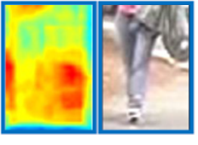
Unsupervised Salience Learning
Something more
Background elimination
Salience within the image
Notes:
背景在过程中也可能得到较高salience, 对整理造成影响
忽视了块在本张图片内的地位(显著部位/ 重点部位/ 前景 )

Slide 18
Semi-Supervised Coupled Dictionary Learning
Challenges – severe changes
View angle
Lighting conditions
Camera conditions

Slide 19
Semi-Supervised Coupled Dictionary Learning
LCC Dictionary Learning
Local coordinate coding (LCC)
Approximation of input
Combination of anchor points
Dictionary – Bases
Notes:
下面这个算法是一个基于字典学习的算法，首先简单介绍一下什么是字典学习，
其实字典学习的概念很简单，像线性代数中的基和坐标，目标是学习一系列的字典基，并用其线性近似输入的点
既然是近似，当然是应该要求近似的误差越小也好，进而可以得到如下的目标函数

Slide 20
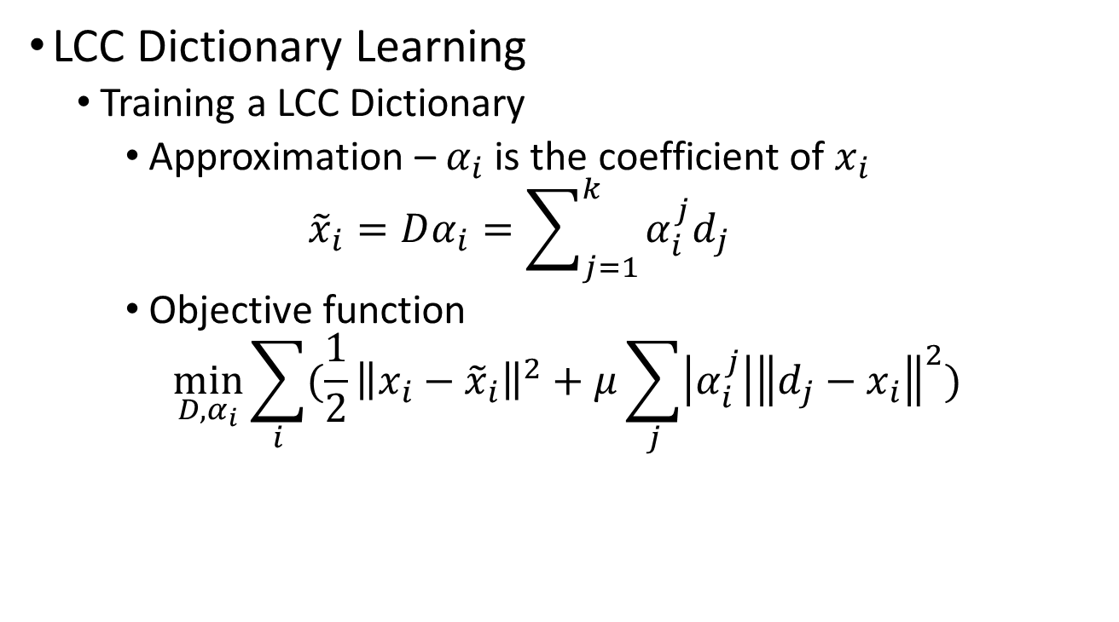
Semi-Supervised Coupled Dictionary Learning
LCC Dictionary Learning
Training a LCC Dictionary
Approximation – $α_{i}$ is the coefficient of $x_{i}$
$${\tilde{x}}_{i}=Dα_{i}=\sum_{j=1}^{k}{α_{i}^{j}d_{j}}$$
Objective function
$$\min_{D,α_{i}}{\sum_{i}{(\frac{1}{2}{\left\|x_{i}−{\tilde{x}}_{i}\right\|}^{2}+μ\sum_{j}{\left|α_{i}^{j}\right|{\left\|d_{j}−x_{i}\right\|}^{2}})}}$$
Notes:
D就是字典，每一列都是一个基，alphai是di的系数，xtilt是近似的结果，
目标函数的第一项是使得近似误差最小
目标函数的第二项是使得近似系数尽量集中（sparse）
Alphaij 越大 则 要求dj和 xi相似度越高，xi应该有大部分dj分量
其余部分alphaij应该尽量小
-
sparse

Slide 21
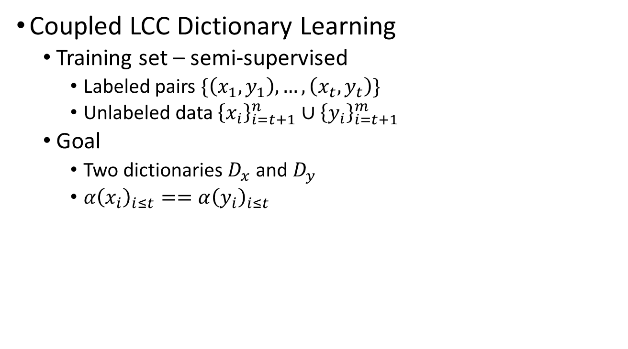
Semi-Supervised Coupled Dictionary Learning
Coupled LCC Dictionary Learning
Training set – semi-supervised
Labeled pairs $\{\left(x_{1},y_{1}\right),…,\left(x_{t},y_{t}\right)\}$
Unlabeled data ${\left\{x_{i}\right\}}_{i=t+1}^{n}∪{\left\{y_{i}\right\}}_{i=t+1}^{m}$
Goal
Two dictionaries $D_{x}$ and $D_{y}$
$α{\left(x_{i}\right)}_{i≤t}==α{\left(y_{i}\right)}_{i≤t}$
Notes:
带标签的训练数据对 用于构建出XY两个角度的关系比如光照变换、角度变换
The labeled data are used to carry the relationship between X and Y
无标签的训练数据 为了获得稀疏表达的鲁棒性
The unlabeled data are introduced to exploit the geometry of the marginal distribution for obtaining robust sparse representations.

Slide 22
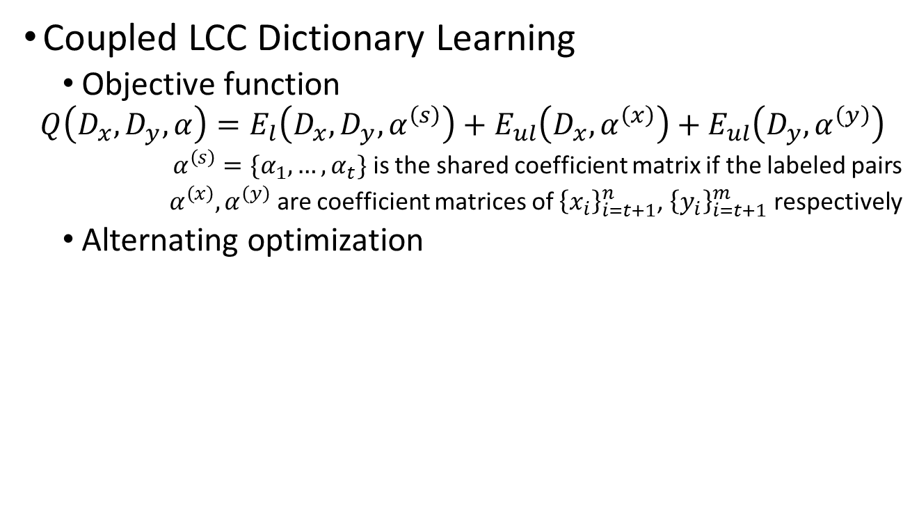
Semi-Supervised Coupled Dictionary Learning
Coupled LCC Dictionary Learning
Objective function
$$Q\left(D_{x},D_{y},α\right)=E_{l}\left(D_{x},D_{y},α^{\left(s\right)}\right)+E_{ul}\left(D_{x},α^{\left(x\right)}\right)+E_{ul}\left(D_{y},α^{\left(y\right)}\right)$$
$α^{\left(s\right)}=\{α_{1},…,α_{t}\}$ is the shared coefficient matrix if the labeled pairs
$α^{\left(x\right)}, α^{\left(y\right)}$ are coefficient matrices of ${\left\{x_{i}\right\}}_{i=t+1}^{n}$, ${\left\{y_{i}\right\}}_{i=t+1}^{m}$ respectively
Alternating optimization
Notes:
在耦合的字典训练中，目标函数由原来的一部分变成了 三部分，分别是带标签的xy训练集，无标签的x训练集和无标签的y训练集

Slide 23
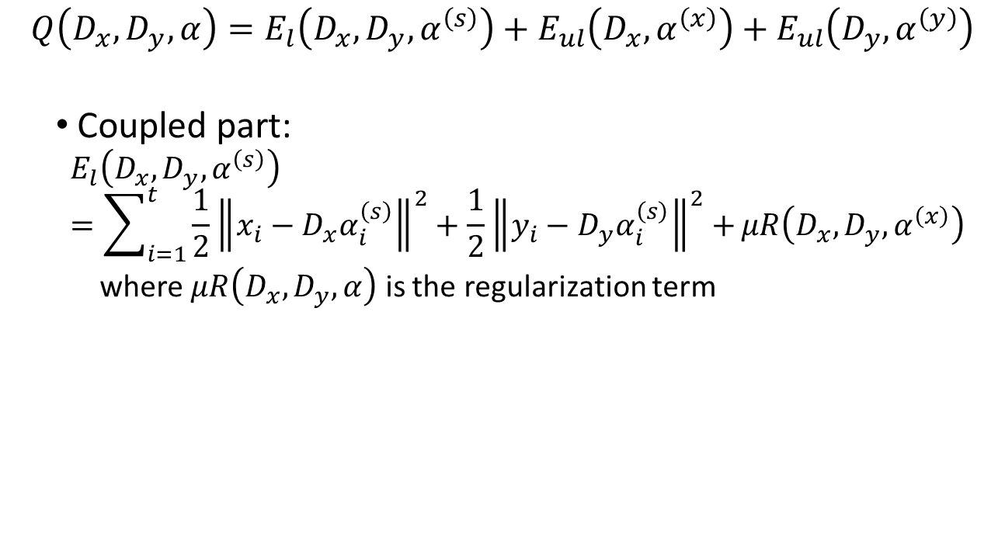
Semi-Supervised Coupled Dictionary Learning
$$Q\left(D_{x},D_{y},α\right)=E_{l}\left(D_{x},D_{y},α^{\left(s\right)}\right)+E_{ul}\left(D_{x},α^{\left(x\right)}\right)+E_{ul}\left(D_{y},α^{\left(y\right)}\right)$$
Coupled part:
$$E_{l}\left(D_{x},D_{y},α^{\left(s\right)}\right)=\sum_{i=1}^{t}{\frac{1}{2}{\left\|x_{i}−D_{x}α_{i}^{\left(s\right)}\right\|}^{2}+\frac{1}{2}{\left\|y_{i}−D_{y}α_{i}^{\left(s\right)}\right\|}^{2}+}μR\left(D_{x},D_{y},α^{\left(x\right)}\right)$$
where $μR\left(D_{x},D_{y},α\right)$ is the regularization term
Notes:
耦合部分：
首先，如前面所说，带标签的xy 对有如下性质：近似系数相等
所以这里只有一个alpha s，shared。
三部分分别为x的误差，y的误差和稀疏性限制

Slide 24
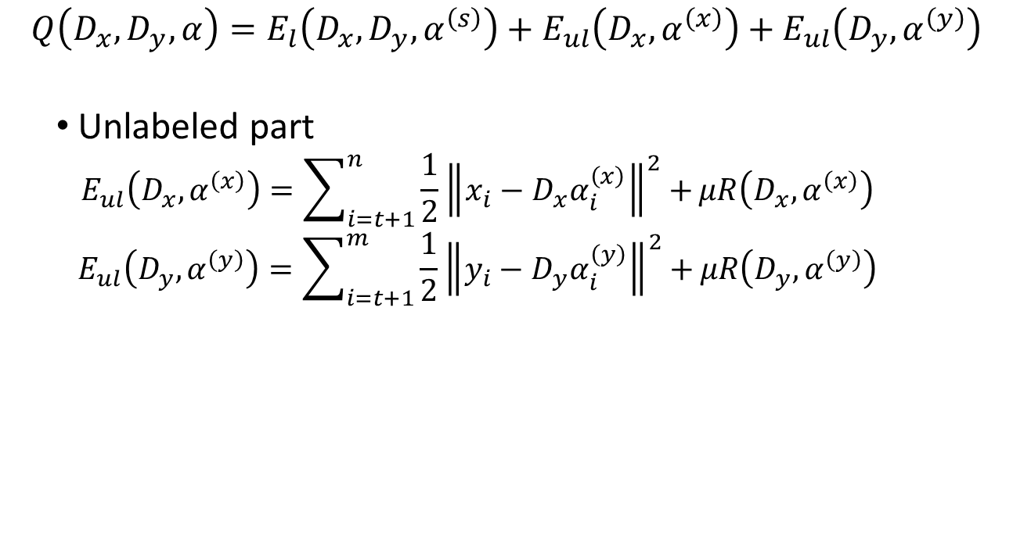
Semi-Supervised Coupled Dictionary Learning
$$Q\left(D_{x},D_{y},α\right)=E_{l}\left(D_{x},D_{y},α^{\left(s\right)}\right)+E_{ul}\left(D_{x},α^{\left(x\right)}\right)+E_{ul}\left(D_{y},α^{\left(y\right)}\right)$$
Unlabeled part
$$E_{ul}\left(D_{x},α^{\left(x\right)}\right)=\sum_{i=t+1}^{n}{\frac{1}{2}{\left\|x_{i}−D_{x}α_{i}^{\left(x\right)}\right\|}^{2}+}μR\left(D_{x},α^{\left(x\right)}\right)$$
$$E_{ul}\left(D_{y},α^{\left(y\right)}\right)=\sum_{i=t+1}^{m}{\frac{1}{2}{\left\|y_{i}−D_{y}α_{i}^{\left(y\right)}\right\|}^{2}+}μR\left(D_{y},α^{\left(y\right)}\right)$$
Notes:
在无标签部分也是类似的

Slide 25
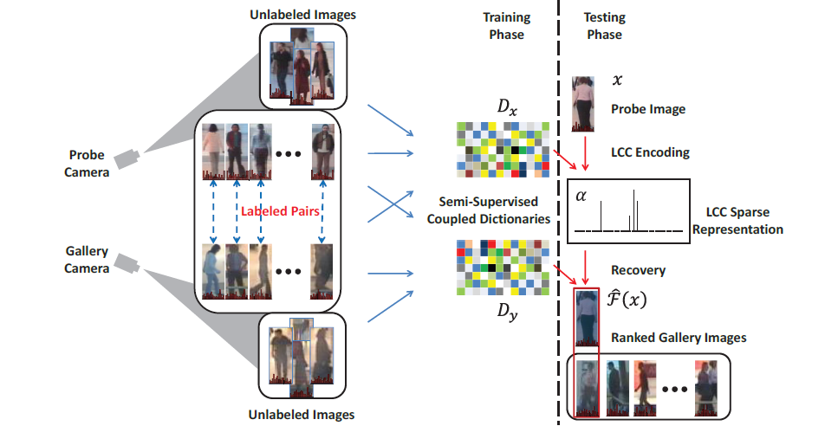
Semi-Supervised Coupled Dictionary Learning
Flowchart
Notes:
接下来看一下这一算法用于重识别的流程，假设有两个摄像头，
有一些配好对的训练图片，还有一些无标签的图片，训练好耦合字典
测试阶段是，在一个摄像头中的图片放入对应的字典进行编码，也就是寻找线性近似，
然后由于 同一个人不同角度的照片公用一组近似系数 这一性质， 用以上得到的稀疏表达在gallery字典中进行重构，得到变换后的图片
最后在gallery库中进行匹配。

Slide 26
Semi-Supervised Coupled Dictionary Learning
Feature Extraction
Grid-style segmentation
Algorithms
HSV color histogram
Gradient histogram
LBP histogram
Notes:
这篇论文同样对每张图片按网格分割，然后提取一下三个特征

Slide 27
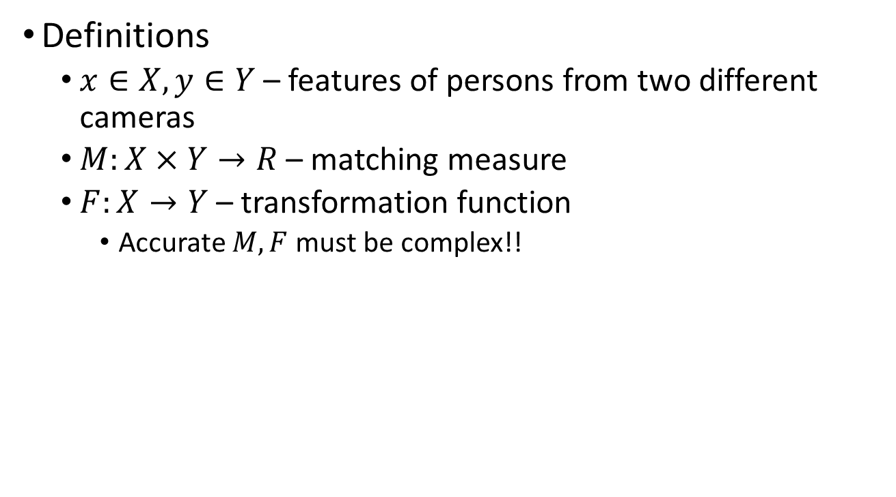
Semi-Supervised Coupled Dictionary Learning
Definitions
$x∈X, y∈Y$ – features of persons from two different cameras
$M:X×Y→R$ – matching measure
$F:X→Y$ – transformation function
Accurate $M, F$ must be complex!!
Notes:
接下来我们看如下几个定义：
X和Y分别是两个摄像头拍摄的图片集
M是评估两张照片相似度的一个函数，从XY映射到R
F是变换函数，作者假设了一个函数，可以反应同一个人在不同相机、角度等的变换，所以是X映射到Y，一角度到另一个角度
可是这M和F都是美好的幻想，在实际算法中需要一定的简化

Slide 28

Semi-Supervised Coupled Dictionary Learning
Learn $F(x)$ with a given $\hat{M}\left(x,y\right)$
Objective function
$${\hat{F}}_{\hat{M}}=\underset{F}{argmin}{\sum_{i}{\hat{M}(F\left(x_{i}\right),y_{i})}}+μR\left(F\right)$$
Notes:
一个好的变换函数F应该应该将同一个人的x角度变换到y角度然后使得两者最相似最大，也就是距离最近

Slide 29
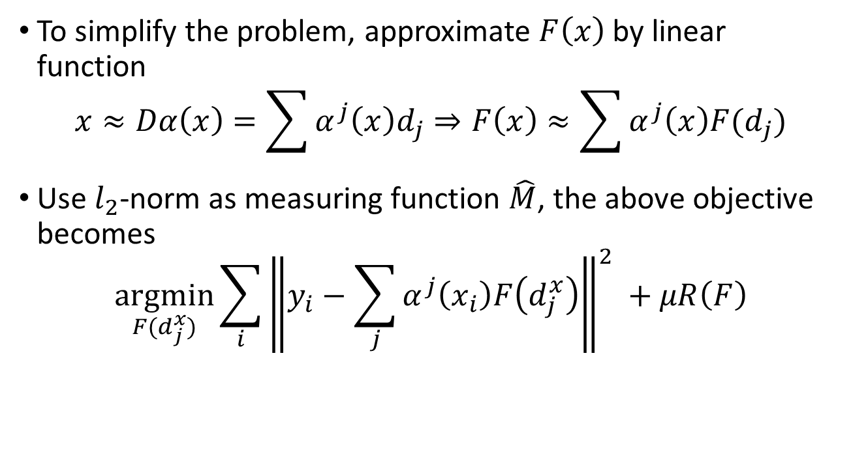
Semi-Supervised Coupled Dictionary Learning
To simplify the problem, approximate $F\left(x\right)$ by linear function
$$x≈Dα\left(x\right)=\sum{α^{j}\left(x\right)d_{j}}⇒F\left(x\right)≈\sum{α^{j}\left(x\right)F(d_{j})}$$
Use $l_{2}$-norm as measuring function $\hat{M}$, the above objective becomes
$$\underset{F(d_{j}^{x})}{argmin}{\sum_{i}{{\left\|y_{i}−\sum_{j}{α^{j}\left(x_{i}\right)F\left(d_{j}^{x}\right)}\right\|}^{2} }}+μR\left(F\right)$$
Notes:
为了简化M和F，论文中做出了这样的假设，
假设F是一个线性函数，进而F（x）就可以将x的线性近似带入，进而得到，F（x）以F（d）为base的线性近似
如果取M为二范数，那么上面的目标函数在这样的假定下可以简化为如下目标函数
由于di为确定的向量，那么F（di）也是确定的向量，这一式子实际上就是再求Y集合的一个基
这个问题实际上就是之前的耦合字典问题。

Slide 30
Semi-Supervised Coupled Dictionary Learning
Appearance Matching
Pre-defined search range
Greedy patch matching
Notes:
特征表示完之后，作者用了这样两个思想进行特征的匹配。
首先作者将人体分为头，上半身和下半身三块，比例是5：11：16
在各自的区域中，用贪心的策略每次寻找最相似的块做为匹配，整幅图的匹配就是所有块匹配的总和

